Slide 1

Економіст року-2024

Slide 2
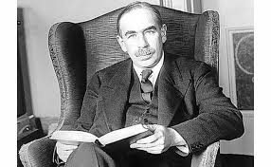
Джон Кейнс
Економіст повинен володіти рідкісним поєднанням талантів … Він повинен бути – певною мірою – математиком, істориком, державним діячем і філософом

Slide 3
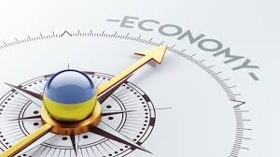
Економіст повинен вивчати інформацію у світлі минулого – заради майбутнього

Slide 4

Економіст – це професія сучасності

Slide 5


1 ТУР
Бліцопитування

Slide 6

2 ТУР
Економічні ребуси

Slide 7

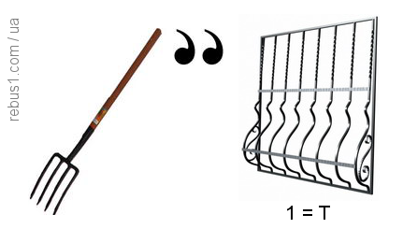
Ребуси
(Витрати)

Slide 8
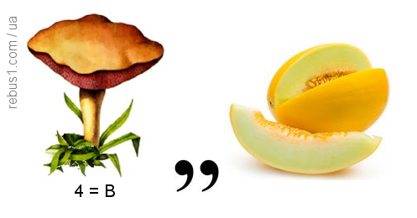
Ребуси
(Гривня)

Slide 9
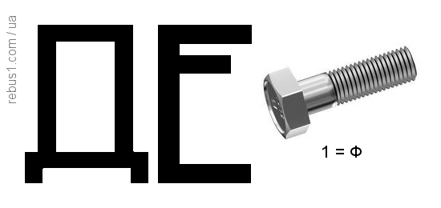
Ребуси
(Дефолт)

Slide 10
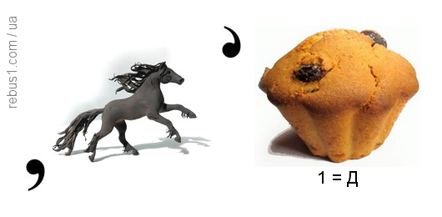
Ребуси
(Індекс)

Slide 11
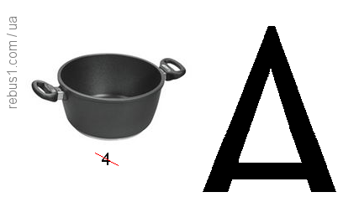
Ребуси
(Казна)

Slide 12

Ребуси
(Капітал)

Slide 13

Ребуси
(Націнка)

Slide 14
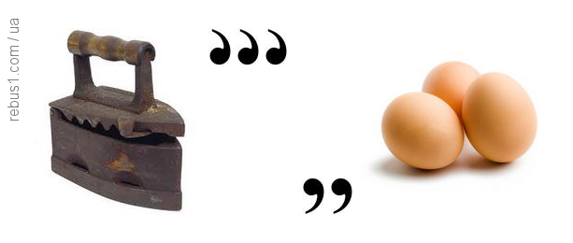
Ребуси
(Праця)

Slide 15

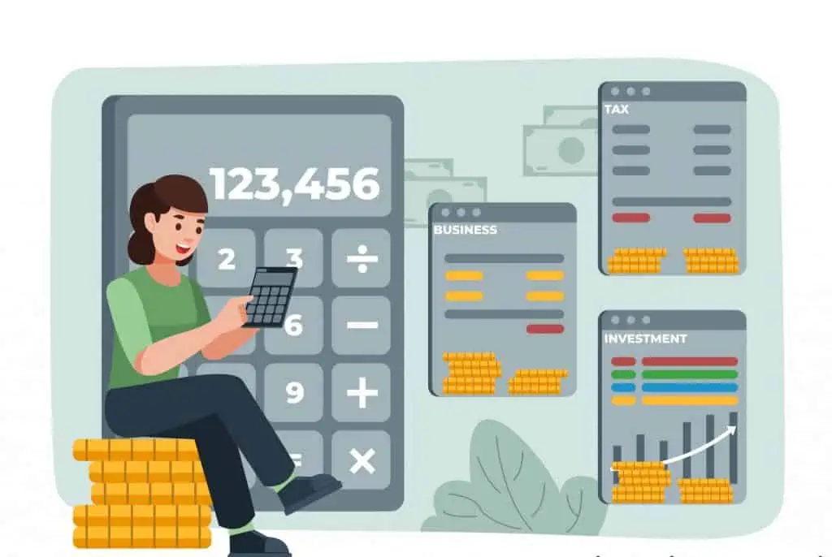
Економічні розрахунки

Slide 16


5 ТУР
Економічні відповідності

Slide 17

Економічні відповідності
Номер поняття | Поняття | Відповідь | Літера відповіді
1. | Акція | Витрати | А
2. | Кредит | Вкладення | Б
3. | Маркетинг | Стимулювання | В
4. | Собівартість | Борг | Г
5. | Менеджмент | Ринок | Д
6. | Імпорт | Ввезення | Е
7. | Інвестиції | Управління | Ж
8. | Мотивація | Цінний папір | З
9. | Валюта | Ціна | И
10. | Експорт | Вивезення | К

Slide 18

Економічні відповідності
Номер поняття | Поняття | Відповідь | Літера відповіді
1. | Акція | Цінний папір | З
2. | Кредит | Борг | Г
3. | Маркетинг | Ринок | Д
4. | Собівартість | Витрати | А
5. | Менеджмент | Управління | Ж
6. | Імпорт | Ввезення | Е
7. | Інвестиції | Вкладення | Б
8. | Мотивація | Стимулювання | В
9. | Валюта | Ціна | И
10. | Експорт | Вивезення | К

Slide 19


6 ТУР
Економічні терміни

Slide 20







Економічні терміни
А
Амортизація
Акція
Акциз

Slide 21



Економічна логіка

Slide 22

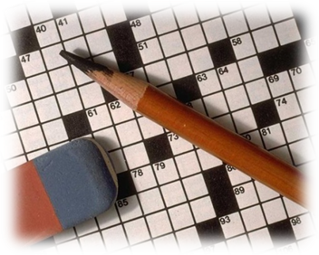
Економічний кросворд

Slide 23

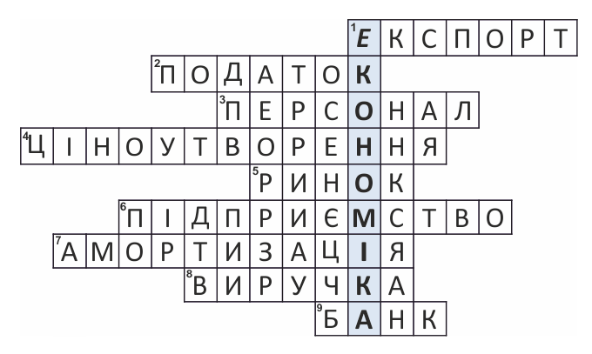
Економічний кросворд

Slide 24


Економічний ланцюжок

Slide 25





Економічний ланцюжок
Депози
Т
-
Т
ова
Р
Р
ахуно
К
Економік

Slide 26

Успіх приходить до тих, хто рухається вперед, до тих, хто розподіляє свої сили з розумом. Людина лише там чогось доcягає, де вона сама вірить у свої сили.

Slide 27



Успішними
Самовпевненими
Працьовитими
Інформованими
Хоробрими
Уважними
Бажаємо
успіху!

Slide 28




